Slide 1





UBND PHƯỜNG VIỆT HƯNG
TRƯỜNG MẦM NON NẮNG MAI
Khám phá:
Bố mẹ bé làm nghề gì?
Lứa tuổi: MGB 3 - 4 tuổi

Slide 2
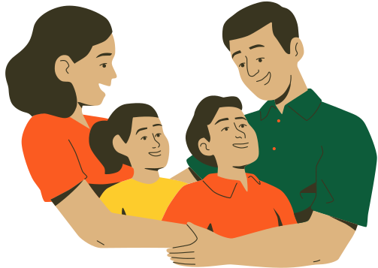

Vận động minh hoạ bài hát
“Cả nhà thương nhau”

Slide 3



Quan sát- Đàm thoại

Slide 4

Đây là ai?

Slide 5
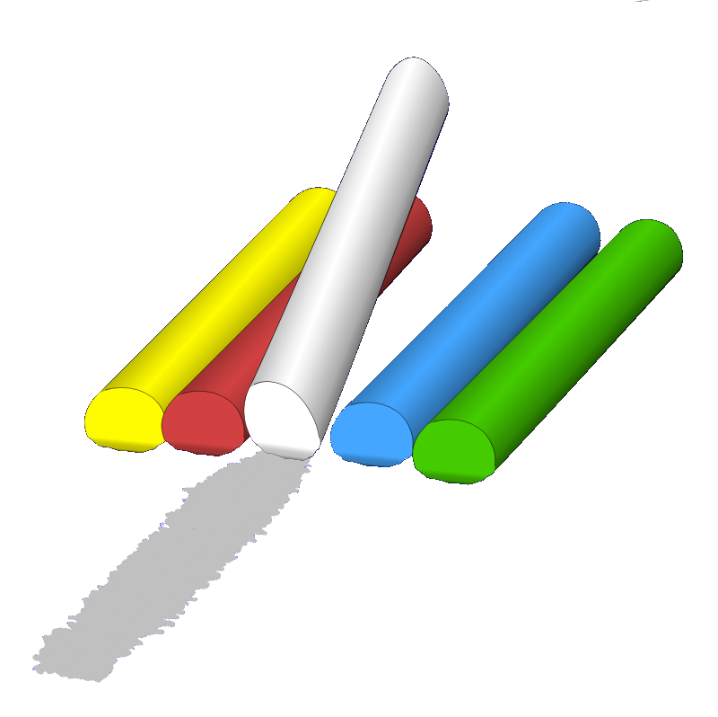




Họ làm việc ở đâu?
Họ dùng những dụng cụ gì?

Slide 6
Nghề này giúp ích cho mọi người như thế nào?
Dạy học cho các em biết chữ, biết điều hay lẽ phải, biết yêu thương và giúp đỡ nhau.

Slide 7

Đây là ai?

Slide 8





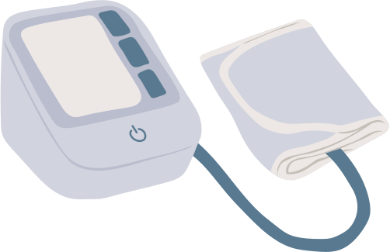
Họ làm việc ở đâu?
Họ dùng những dụng cụ gì?

Slide 9
Nghề này giúp ích cho mọi người như thế nào?
Khám bệnh, chữa bệnh và chăm sóc sức khỏe để mọi người luôn khỏe mạnh, vui vẻ và hạnh phúc.

Slide 10
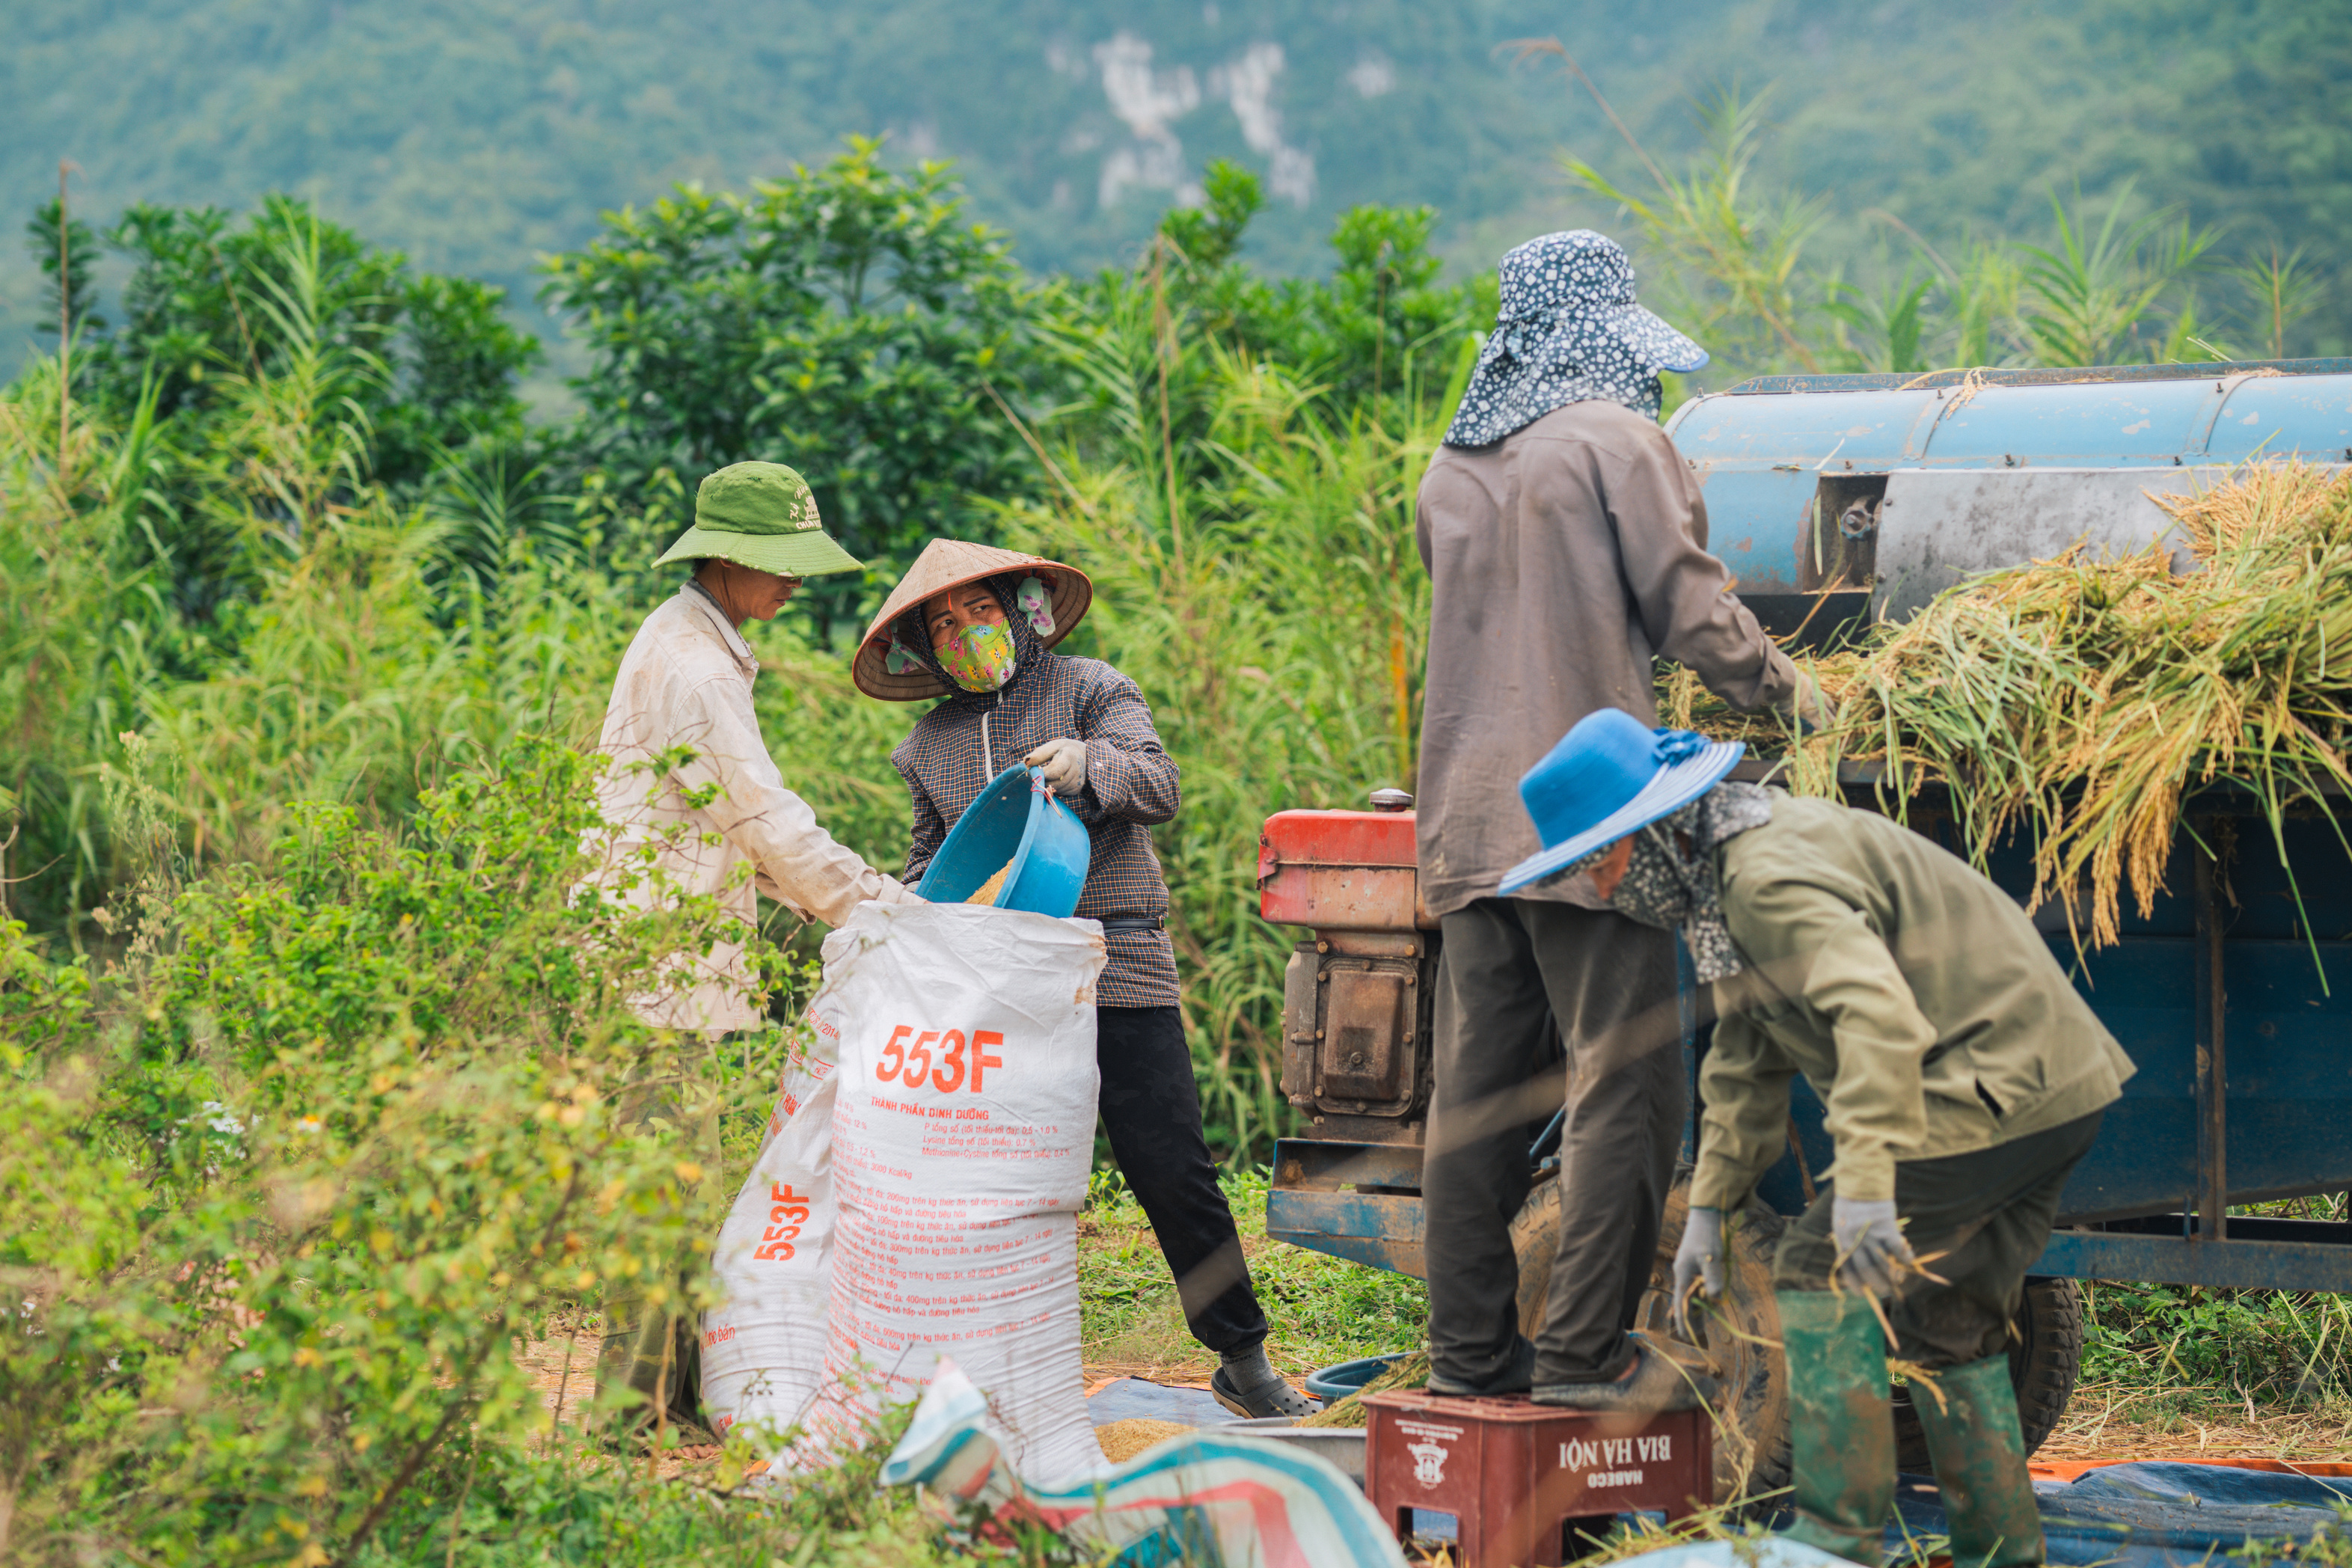
Đây là ai?

Slide 11




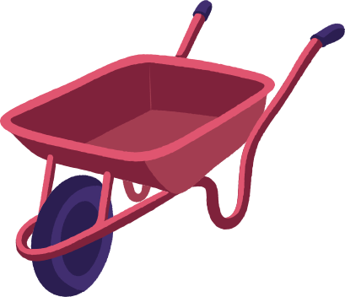


Họ làm việc ở đâu?
Họ dùng những dụng cụ gì?

Slide 12
Nghề này giúp ích cho mọi người như thế nào?
Trồng lúa, trồng rau, nuôi gia súc, gia cầm để có thức ăn và lương thực cho tất cả mọi người.Nhờ có bác nông dân mà chúng ta có cơm, rau, trái cây và thịt để ăn mỗi ngày.

Slide 13
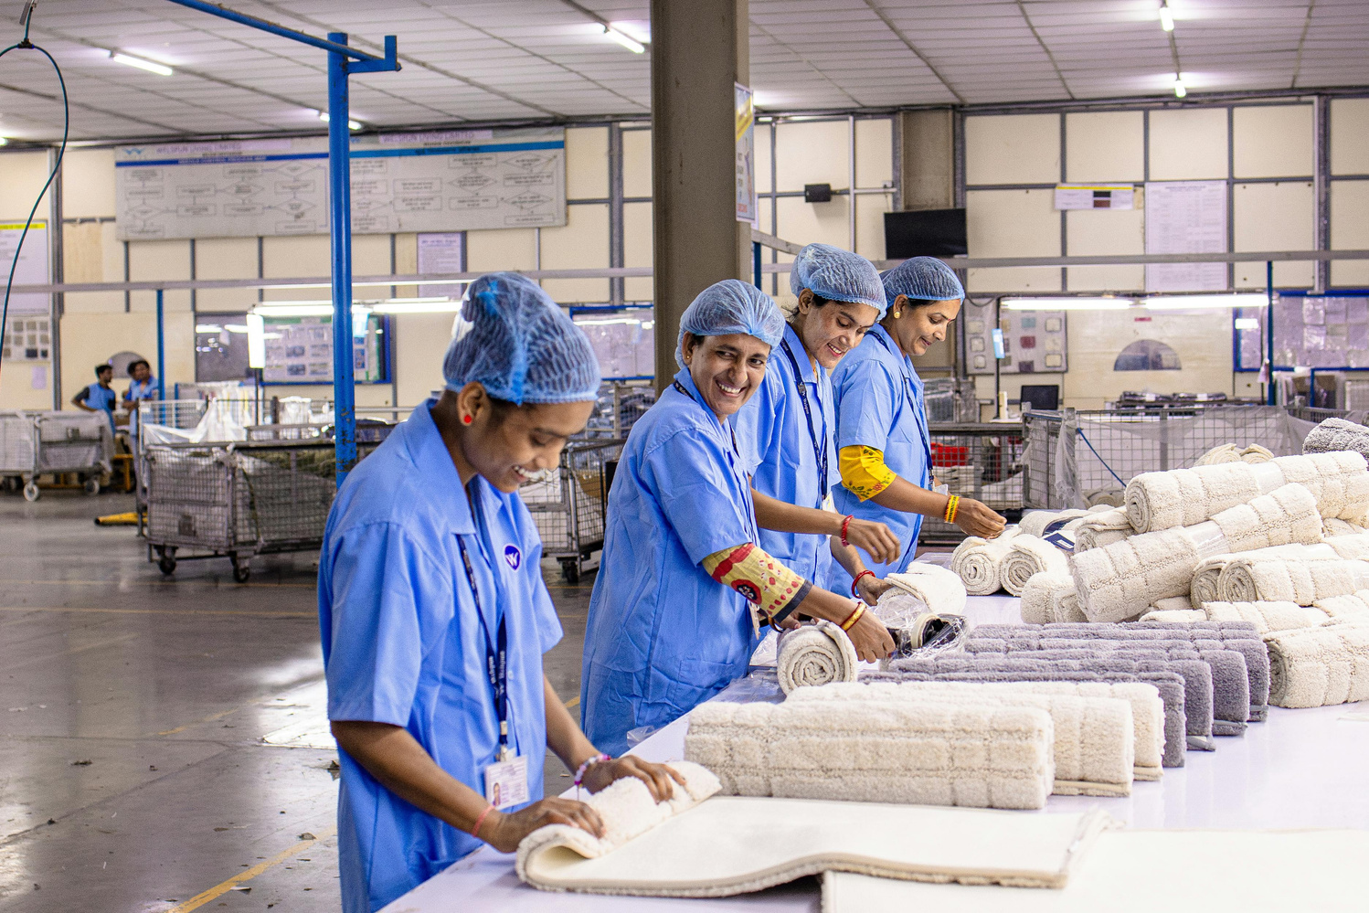

Đây là ai?

Slide 14
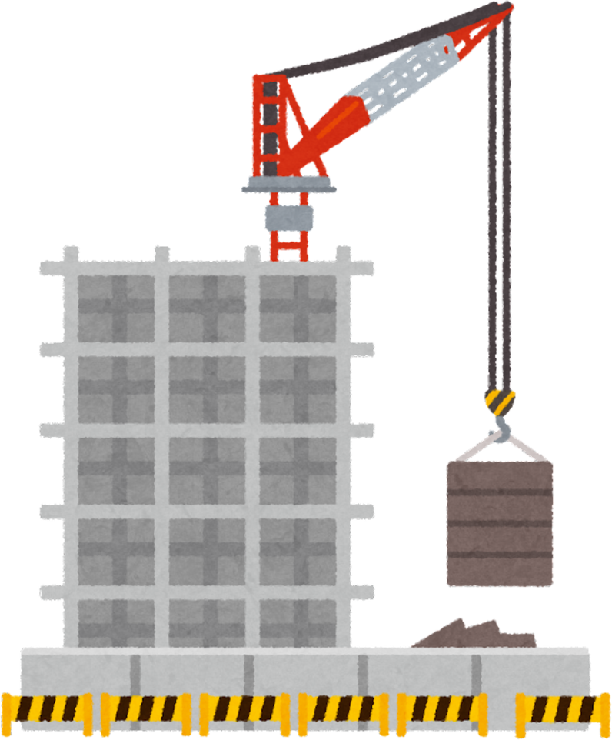





Họ làm việc ở đâu?
Họ dùng những dụng cụ gì?

Slide 15
Nghề này giúp ích cho mọi người như thế nào?
Xây nhà, làm đường, may quần áo, sản xuất máy móc và đồ dùng để phục vụ cuộc sống. Nhờ có công nhân làm việc chăm chỉ mà mọi người có nơi ở, đồ dùng, quần áo và nhiều tiện nghi hiện đại.

Slide 16
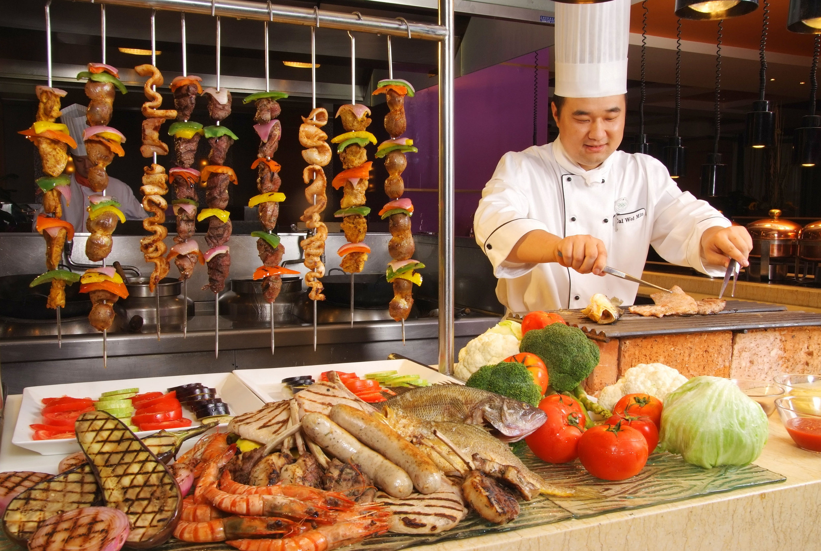
Đây là ai?

Slide 17





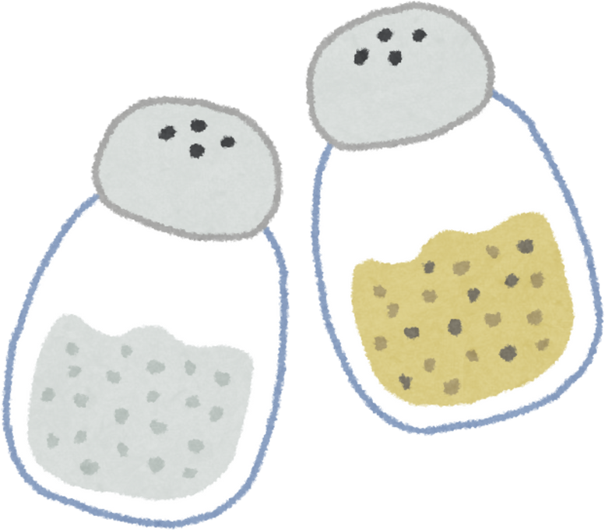
Họ làm việc ở đâu?
Họ dùng những dụng cụ gì?

Slide 18
Nghề này giúp ích cho mọi người như thế nào?
Nấu những món ăn ngon và bổ dưỡng để mọi người có sức khỏe, niềm vui và năng lượng làm việc, học tập.Nhờ có đầu bếp mà gia đình, học sinh và khách hàng đều được ăn ngon, ăn sạch và an toàn mỗi ngày

Slide 19


Trò chuyện trẻ về nghề nghiệp của ba mẹ trẻ

Slide 20

“Bố mẹ các con dù làm nghề gì cũng rất đáng quý, vì ai cũng làm việc chăm chỉ để mang lại cuộc sống tốt đẹp cho mọi người.”

Slide 21





TRÒ CHƠI
AI LÀM NGHỀ GÌ?
BẮT ĐẦU

Slide 22




TRÒ CHƠI
TINH MẮT NHANH TAY

Slide 23

Round 1
Đây là dụng cụ của nghề gì?

Slide 24
Round 2
Đây là dụng cụ của nghề gì?

Slide 25
Round 3
Đây là dụng cụ của nghề gì?

Slide 26

Round 4
Đây là dụng cụ của nghề gì?

Slide 27
Round 5
Đây là dụng cụ của nghề gì?

Slide 28



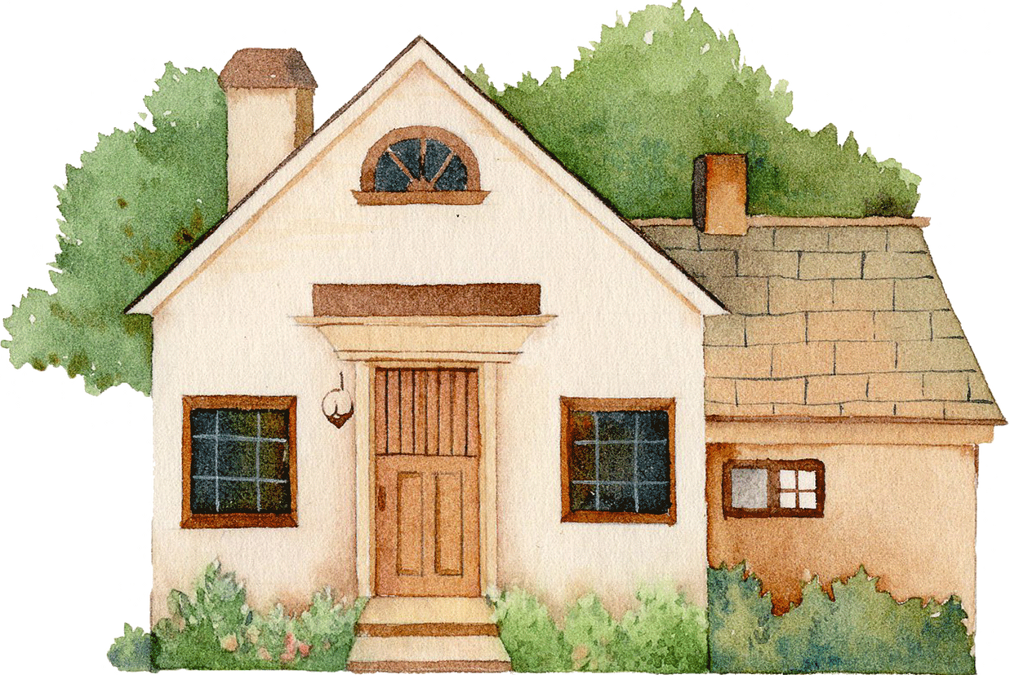


Chào tạm biệt!

